Slide 1
Jenkins

Slide 2
目次
1.Jenkinsとは
1-1.CI（継続的インテグレーション）
1-2.Jenkinsの概要
1-3.Jenkinsの特徴
2.機能
3.インストールと設定
4.GITとの連携

Slide 3
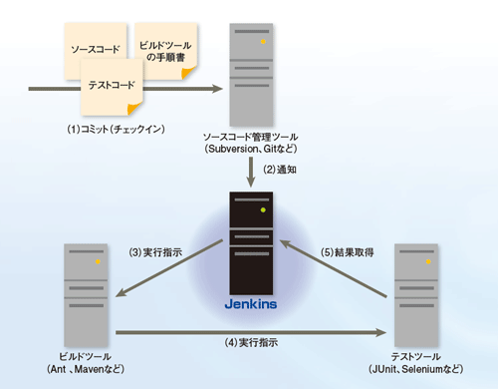
■1.Jenkinsとは
1-1.CI（継続的インテグレーション）
プロジェクトメンバーがそれぞれ開発した結果を頻繁に結合し、定期的にビルドや
テストを行うことである。問題点を早期に摘出することができ、効率的な開発に役立つ。
コンパイル
テスト
インスペクション
デプロイ
1-2.Jenkinsの概要
継続的インテグレーションサーバの基本的な機能となる、継続的にビルドを実行する機能を備えています。

Slide 4
1-3.Jenkinsの特徴
・インストールが簡単
・Webブラウザだけで操作できる
・大規模でも複数環境でも対応できる
・プラグインで機能を追加できる
・オープンソースで公開されている。
・

